Slide 1
Curso de Inducción
Proyecto Integrador

Slide 2
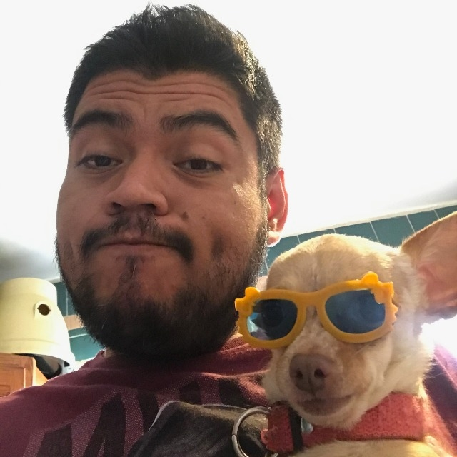
¿Quién soy?
Mi nombre es: José Ramón Ibáñez Posadas
Nací el 26 de diciembre de 1986
Virtudes
Gratitud
Generosidad
Perseverancia
Defectos
Pereza
Necedad
Perfeccionismo

Slide 3
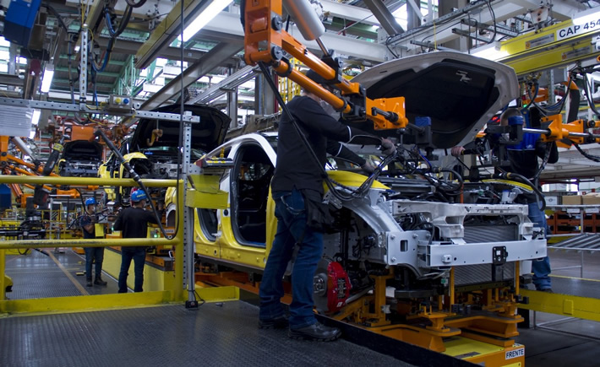




Momentos importantes que ha marcado mi vida
El reconocimiento de mi conocimiento en lo que me gusta desarrollarme profesionalmente por el coordinador de la empresa en donde trabaje saliendo de la escuela.
Viajar al extranjero por trabajo, conocer nuevas ciudades, personas y culturas.

Slide 4

Factores determinantes que me hicieron tomar la decisión de estudiar una carrera profesional en linea
Flexibilidad en el horario para dedicarle el tiempo a mis estudios, llevando mi ritmo profesional y mi coordinando con mi vida personal.
Terminar una carrera profesional para poder retribuir a mis padres por todo el sacrificio y apoyo que me han dado a lo largo de mi formación.
Tener los documentos que avalen mis conocimientos para poder elevar mi currículo profesional.

Slide 5

¿Dónde me encuentro como persona?
Actualmente estoy laborando en una empresa de software de gran reconocimiento, desde el 2021.
Me relaciono con personas en un ambiente multidisciplinario, generando vínculos productivos y eficientes.
Estoy a cargo del equipo de desarrolladores, dando seguimiento y retroalimentación a las tareas asignadas, siendo esta actividad la que fortalece mis habilidades de mentor.
Soy el soporte económico de mi familia, apoyando y viendo por su bienestar en los diferentes ámbitos que necesiten.
Me gusta convivir con mis amigos disfrutando momentos jugando con ellos, yendo a comer, saliendo, viendo series, me gusta jugar billar.

Slide 6
Y ahora que conoces lo que te ofrece la Universidad Virtual CNCI, ¿cómo crees que concluirás con éxito tus estudios?
Es una opción muy buena para terminar los estudios profesionales para las personas que estamos dentro del mundo laboral, ya que ofrece un gran abanico de opciones que animan a la superación y motivan al conocimiento, entre las que destaco y me favorecen a mi ritmo de vida:
Tiene horarios flexibles que me permiten estudiar en mi tiempo.
Cuenta con diferentes medios para comunicarme a los centros de enlace para las dudas que tenga.
Te proporcionan un mentor que resuelve tus dudas.
Ofrece buenas herramientas como Office 365, un sito de cursos y acceso a la biblioteca Pearson.

Slide 7

¿Dónde quiero llegar? ¿Cómo me visualizo dentro de 5 años?
Dentro de 5 años espero tener en mano mi título profesional de Ingeniería en Sistemas Computacionales.
Estar involucrado en una maestría donde pueda expandir mis conocimientos y desarrollar mis habilidades.
Seguir ejerciendo mi profesión siendo líder y desarrollando el talento de mi equipo de trabajo.
Poder formar un negocio donde pueda ejercer profesionalmente el dominio de mis habilidades adquiridas.

Slide 8

¡Gracias por su tiempo!

